Slide 1
POWIATOWY URZĄD PRACY W GOŁDAPI
SPRAWOZDANIE Z DZIAŁALNOŚCI POWIATOWEGO URZĘDU PRACY W GOŁDAPI W 2023 R.
Styczeń 2024

Slide 2
Bezrobotni w powiecie gołdapskim
w latach 2002-2023 (stan na 31 grudnia)

Slide 3
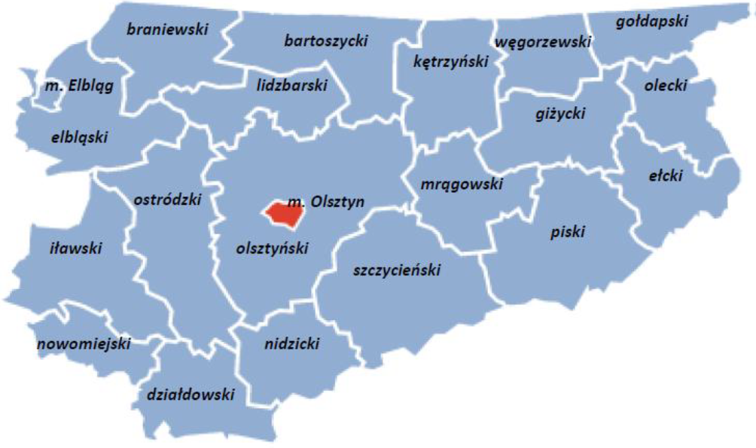
Stopa bezrobocia w województwie warmińsko-mazurskim wg stanu na koniec 2023 r.
14,4%
7,9%
17,3%
12,4%
16,4%
6,3%
10,3%
13,3%
9,0%
12,5%
8,4%
10,7%
8,5%
2,1%
12,1%
4,2%
6,4%
8,8%
10,4%
6,8%
12,5%
powiat gołdapski: 7,9% (2022 r.: 9,8%)
województwo warmińsko-mazurskie: 8,3% (2022 r.: 8,7%)
Polska: 5,1% (2022 r.: 5,2%)

Slide 4
Stopa bezrobocia w powiecie gołdapskim
w poszczególnych miesiącach 2022 i 2023 r.
Dynamika spadku w 2023 r. : 4,0 pkt. proc.

Slide 5
Bezrobotni zarejestrowani w latach 2011-2023 (napływ)

Slide 6
Bezrobotni wyrejestrowani w latach 2011-2023 (odpływ)

Slide 7
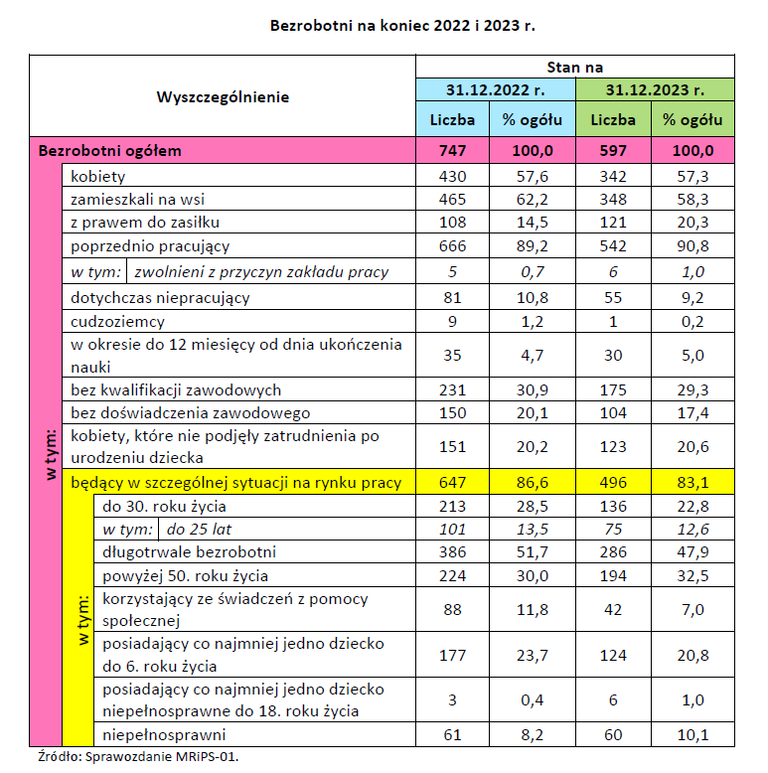
Struktura bezrobocia

Slide 8
Bezrobotni wg czasu pozostawania bez pracy
(stan na 31 grudnia 2023 r.)

Slide 9
Bezrobotni wg wykształcenia
(stan na 31 grudnia 2023 r.)

Slide 10
Bezrobotni wg stażu pracy
(stan na 31 grudnia 2023 r.)

Slide 11
Bezrobotni wg wieku
(stan na 31 grudnia 2023 r.)

Slide 12
Oferty pracy w latach 2011-2023

Slide 13
Miejsca pracy subsydiowanej i niesubsydiowanej pozyskane w 2022 i 2023 r.

Slide 14
Wydatki Funduszu Pracy w 2022 i 2023 r. ogółem

Slide 15
Wydatki Funduszu Pracy na aktywne formy
przeciwdziałania bezrobociu (łącznie z KFS)
w 2022 i 2023 r. (w zł)

Slide 16
Wykorzystanie środków Funduszu Pracy na aktywne formy w latach 2011-2023 (w mln zł)

Slide 17
Wydatki Funduszu Pracy na aktywne formy
przeciwdziałania bezrobociu w 2023 r. (bez KFS)
L.p. | Formy aktywizacji | Przyznany limit | Wydatki | Wykorzystanie limitu (w %)
A | ALGORYTM | 932 662,88 | 895 066,68 | 96,3
1. | Szkolenia | 63 165,57 | 54 898,17 | 86,9
2. | Prace interwencyjne | 450 997,35 | 449 349,30 | 99,6
3. | Staż | 147 652,48 | 133 631,61 | 90,5
4. | Prace społecznie użyteczne | 103 093,50 | 98 620,14 | 95,7
5. | Jednorazowe środki na podjęcie działalności gospodarczej | 60 000,00 | 60 000,00 | 100,0
6. | Bon na zasiedlenie | 50 000,00 | 44 944,44 | 89,9
7. | Dofinansow. wynagr. osoby powyżej 50 lat | 16 956,26 | 16 956,26 | 100,0
8. | Studia podyplomowe | 9 313,79 | 8 325,56 | 89,4
9. | Opieka nad dzieckiem lub osobą zależną | 31 323,93 | 28 344,38 | 90,5
10. | Badania | 160,00 | 0,00 | 0,0
B | PROGRAMY FINANSOWANE Z REZERWY FUNDUSZU PRACY | 415 488,20 | 393 927,19 | 94,8
1. | Aktywizacja zawodowa bezrobotnych zamieszkałych na wsi (2022) | 185 741,71 | 185 741,71 | 100,0
2. | Aktywizacja zawodowa bezrobotnych zamieszkałych na wsi (2023) | 129 636,49 | 114 466,87 | 88,3
3. | Punkt doradztwa dla młodych w powiecie gołdapskim (pilotaż) | 100 110,00 | 93 718,61 | 93,6
C | EUROPEJSKI FUNDUSZ SPOŁECZNY | 1 524 900,94 | 1 478 755,58 | 97,0
1. | FEWiM 2021-2027 (budżet na 2023 r.) | 1 524 900,94 | 1 478 755,58 | 97,0
OGÓŁEM (A+B+C) |  | 2 873 052,02 | 2 767 749,63 | 96,3

Slide 18
Aktywne i pasywne wydatki Funduszu Pracy w 2023 r.

Slide 19
Liczba osób skierowanych na poszczególne aktywne formy przeciwdziałania bezrobociu w 2022 i 2023 r.
Lp. | Rodzaj programu | Liczba osób |  | Wzrost/ Spadek
 |  | 2022 r. | 2023 r.
1 | 2 | 3 | 4 | 4 – 3
1. | Prace interwencyjne | 132 | 103 | -29
2. | Roboty publiczne | 35 | 7 | -28
3. | Jednorazowe środki na podjęcie działalności gospodarczej | 21 | 15 | -6
4. | Refundacja kosztów wyposażenia/ doposażenia stanowiska pracy | 30 | 16 | -14
5. | Bon na zasiedlenie | 22 | 12 | -10
6. | Dofinansowanie wynagrodzenia osoby powyżej 50 lat | 2 | 0 | -2
7. | Szkolenia | 13 | 10 | -3
8. | Staż | 108 | 48 | -60
9. | Prace społecznie użyteczne | 65 | 63 | -2
Ogółem |  | 428 | 274 | -154

Slide 20
Liczba osób skierowanych na aktywne formy w latach 2011-2023

Slide 21
Osoby skierowane na poszczególne aktywne formy przeciwdziałania bezrobociu w 2023 r.

Slide 22
Środki na podjęcie działalności gospodarczej
W 2023 r. 15 bezrobotnym przyznano jednorazowe środki na podjęcie działalności gospodarczej (2022 r. – 21)
Podejmowane działalności gospodarcze to:
usługi budowlane
usługi fryzjerskie i pozostałe zabiegi kosmetyczne
usługi sprzątania
usługi fizjoterapeutyczne
obróbka metali i nakładanie powłok na metale
montaż i serwis urządzeń z grupy COWIG
specjalistyczne projektowanie grafiki użytkowej
fotografia okolicznościowa
zagospodarowanie terenów zieleni
usługi strzyżenia i pielęgnacji psów i kotów
poradnictwo psychologiczne, seksuologiczne, prowadzenie szkoleń i warsztatów psychoedukacyjnych oraz edukacji seksualnej

Slide 23
Refundacja kosztów wyposażenia stanowiska pracy
Łącznie 5 przedsiębiorcom (2022 r. – 11) udzielono refundacji kosztów wyposażenia lub doposażenia, dzięki czemu powstało 6 nowych stanowisk pracy (w 2022 r. – 14)
Zatrudniono łącznie 16 klientów PUP w Gołdapi (2021 r. – 26), w tym 10 osób rozpoczęło pracę w ramach tzw. uzupełnień, czyli na miejscach, które zostały utworzone w ramach podpisanych wcześniej, ale wciąż obowiązujących umów
Najbardziej popularne stanowisko: operator urządzeń do wulkanizacji
Mało popularne stanowisko: cukiernik, pracownik leśny

Slide 24
Szkolenia organizowane przez PUP w Gołdapi
SZKOLENIA INDYWIDUALNE:
kierowca samochodu ciężarowego (6 osób)
operator ładowarek jednonaczyniowych kl. I (2 osoby)
samodzielny księgowy (1 osoba)
operator koparko-ładowarki (1 osoba)
PDR – usuwanie wgnieceń bez lakierowania (1 osoba)
pilarki mechaniczne do ścinki drzew, wszystkie kl. III (3 osoby)

Slide 25
Krajowy Fundusz Szkoleniowy
W 2023 r. podpisano 27 umów (2022 r. – 23), na mocy których środki KFS przeznaczono na:
kursy realizowane z inicjatywy pracodawcy lub za jego zgodą – 106 osób (101 pracowników i 5 pracodawców)
egzamin umożliwiający uzyskanie dyplomu potwierdzającego nabycie kwalifikacji lub uprawnień zawodowych (1 osoba)
badania lekarskie i psychologiczne, wymagane do podjęcia kształcenia lub pracy zawodowej po ukończeniu kształcenia (1 osoba)

Slide 26
Krajowy Fundusz Szkoleniowy
1. | Bezlakierowe usuwanie wgnieceń – PDR i Smart Puller systemem APP i Ntools
2. | Manipulacje krótkodźwigniowe HVLA – kurs podstawowy
3. | Zintegrowane techniki pracy z blizną
4. | Inteligentne przyrządzanie potraw – IcookingSuite przy użyciu pieca konwekcyjno-parowego gazowego Rational Icombi Pro
5. | Gotowanie ręczne, próżniowe souse vide przy użyciu pieca konwekcyjno-parowego gazowego Rational Icombi Pro
6. | Przyrządzanie potraw w niskich temperaturach, finishing, iproductionmanager vide przy użyciu pieca konwekcyjno-parowego gazowego Rational Icombi Pro
7. | Kończyna górna po udarze
8. | Spawanie metodą MAG
9. | Manipulacje krótkodźwigniowe HVLA – kurs zaawansowany
10. | Diagnostyka, obsługa i naprawa automatycznych skrzyń biegów
11. | Wykorzystanie długopisów 3D w edukacji i terapii oraz metodyka zastosowania tego narzędzia
12. | Nowoczesna kuchnia polska
13. | Operator koparko-ładowarki, wszystkie kl. III
14. | Kurs dla kandydatów na księgowych
15. | Wdrożenie narzędzia elektronicznego food cost w obszarze gastronomii obiektu
16. | Powięź, zintegrowane techniki mięśniowo-powięziowe
17. | Anatomia palpacyjna z rozluźnianiem struktur mięśniowo-powięziowych
18. | Terapia funkcjonalna pacjentów po uszkodzeniu ośrodkowego układu nerwowego
19. | Zoga teraphy w pediatrii: rozluźnianie mięśniowo-powięziowe
20. | Rozluźnianie mięśniowo-powięziowe

Slide 27
Krajowy Fundusz Szkoleniowy
21. | Protetyka – stałe uzupełnienia: wkłady koronowo-korzeniowe, korony, mosty w nowoczesnym ujęciu, skanowanie 3D
22. | Konserwacja sprzętu stomatologicznego – szkolenie serwisowe
23. | Popraw uśmiech swoich pacjentów – estetyczne bezpośrednie odbudowy zębów przednich
24. | Postępowanie w stanach nagłych w gabinecie stomatologicznym
25. | Licówki porcelanowe i kompozytowe
26. | Jak prawidłowo dbać o sprzęt stomatologiczny
27. | Prawo jazdy kat. C
28. | Prawo jazdy kat. C+E
29. | Kwalifikacja wstępna przyspieszona przewozu rzeczy
30. | Urządzenia, sieci i instalacje gazowe
31. | Znieczulenie dla praktyków
32. | Biopsja cienkoigłowa pod kontrolą USG
33. | Syndrom ras brachycefalicznych
34. | Kurs curvingu
35. | Analiza finansowa
36. | Specjalistyczny kurs obsługi arkusza excel dla działów księgowości i kadr
37. | Metodyka i metodologia pracy socjalnej (studia podyplomowe)
38. | Kurs podatkowy dla samodzielnych księgowych
39. | Odcinek przedni od szyjki po bonding. Deep Margin Elevation w odcinku bocznym
40. | Fotografia w stomatologii
41. | Kurs rachunkowości dla średniozaawansowanych

Slide 28
Krajowy Fundusz Szkoleniowy
Ogólne wydatki KFS: 176 864,00 zł (2022 r. – 144 274,97 zł), w tym:
  kształcenie ustawiczne: 171 054,00 zł (2022 r. – 138 931,49 zł)
  promocja KFS: 6 810,00 zł (2022 r. – 5 343,48 zł)

Slide 29
Zestawienie projektów realizowanych w 2023 r.
L.p. | Nazwa programu/ priorytetu/ działania | Tytuł i zakres projektu | Wartość projektu (w zł) | Wartość dofinansowania (w zł) | Okres realizacji projektu | Etap realizacji projektu
1. | Fundusze Europejskie dla Warmii i Mazur 2021-2027 | AKTYWIZACJA ZAWODOWA OSÓB BEZROBOTNYCH W POWIECIE GOŁDAPSKIM (I) – celem projektu jest zwiększenie możliwości zatrudnienia osób bezrobotnych, mieszkających w powiecie gołdapskim, formy wsparcia (121 osób): pośrednictwo pracy (121 osób), staż (47 osób), dotacje (14 osób), refundacja kosztów wyposażenia stanowiska pracy (6 osób), bon na zasiedlenie (5 osób), prace interwencyjne (49 osób). | 1 682 661,83 w tym: 2023 r. 1 524 900,94 2024 r. 157 760,89 | (EFS) 1 430 262,56 (wkład krajowy) 252 399,27 | 15.05.2023 – 31.08.2024 | W trakcie realizacji

Slide 30
Zestawienie projektów realizowanych w 2023 r.
L.p. | Nazwa programu/ priorytetu/ działania | Tytuł i zakres projektu | Wartość projektu (w zł) | Wartość dofinansowania (w zł) | Okres realizacji projektu | Etap realizacji projektu
2. | Rezerwa Funduszu Pracy będąca w dyspozycji Ministra Rodziny, Pracy i Polityki Społecznej | AKTYWIZACJA ZAWODOWA BEZROBOTNYCH ZAMIESZKUJĄCYCH NA WSI (109) adresowany do 13 osób, formy wsparcia: szkolenie indywidualne (6 osób), roboty publiczne (7 osób). | 129 636,49 | (rezerwa FP) 113 800,00 (wkład własny) 15 836,49 | 11.04.2023 – 30.04.2024 | W trakcie realizacji

Slide 31
Zestawienie projektów realizowanych w 2022 r. (kontynuacja z roku poprzedniego)
L.p. | Nazwa programu/ priorytetu/ działania | Tytuł i zakres projektu | Wartość projektu (w zł) | Wartość dofinansowania (w zł) | Okres realizacji projektu | Etap realizacji projektu
1. | Rezerwa Funduszu Pracy będąca w dyspozycji Ministra Rodziny, Pracy i Polityki Społecznej | AKTYWIZACJA ZAWODOWA BEZROBOTNYCH ZAMIESZKUJĄCYCH NA WSI (107) adresowany do 66 osób, formy wsparcia: szkolenie indywidualne (2 osoby), prace interwencyjne (23 osoby), roboty publiczne (19 osób), jednorazowe środki na podjęcie działalności gospodarczej (2 osoby) refundacja kosztów wyposażenia stanowiska pracy (2 osoby), staż (12 osób), bon na zasiedlenie (6 osób). | 648 772,73 | (rezerwa FP) 459 100,00 (wkład PUP) 189 672,73 | 01.09.2022 – 31.12.2024 | W trakcie realizacji

Slide 32
Projekt pilotażowy
W ramach ogłoszonego przez Ministra Rodziny i Polityki Społecznej konkursu „Czas na Młodych – punkty doradztwa dla młodzieży”, złożono wniosek o przyznanie środków rezerwy FP na finansowanie projektu pilotażowego „Punkt doradztwa dla młodych w powiecie gołdapskim”
Nabór miał na celu wypracowanie nowych metod, narzędzi oraz sposobów pomocy bezrobotnym, poszukującym pracy lub pracodawcom tworzącym miejsca pracy, które mogłyby stać się rozwiązaniami systemowymi
Wniosek PUP w Gołdapi, jako jeden z 77 złożonych przez urzędy pracy w kraju, został rozpatrzony pozytywnie i rekomendowany do realizacji

Slide 33
Projekt pilotażowy
Celem projektu jest udzielenie kompleksowego i zindywidualizowanego wsparcia dla osób do 30. roku życia poprzez utworzony punkt obsługi, działający na zasadzie jednego okienka (one stop shop)
Wsparcie udzielone w ramach projektu ma umożliwić przełamanie barier zidentyfikowanych u uczestników projektu, utrudniających im podjęcie aktywności zawodowej
Projekt kierowany jest do 300 osób w wieku do 30 lat, zamieszkujących powiat gołdapski, zarejestrowanych w PUP w Gołdapi jako bezrobotne lub poszukujące pracy
Działania są kierowane również do osób niezarejestrowanych, w dużej mierze do uczniów ostatnich klas szkół ponadpodstawowych

Slide 34
Projekt pilotażowy
Do końca 2023 r.:
udzielono 152 informacji o ofercie punktu doradztwa dla młodych, z których skorzystało 321 osób
140 osobom udzielono indywidualnej porady zawodowej
odbyły się 272 wizyty w ramach porady indywidualnej
4 osoby skorzystały z indywidualnej informacji zawodowej
44 osoby skorzystały z grupowej informacji zawodowej
6 osób skorzystało z porady grupowej
10 osób rozpoczęło staż
5 osób otrzymało bon finansowy
14 osób objęto wsparciem psychologicznym
4 osoby skorzystały z doradztwa w zakresie edukacji
1 osoba skorzystała z doradztwa w kwestii mieszkaniowej
w przypadku 67 osób zniwelowano bariery utrudniające podjęcie aktywności zawodowej
68 osób zauważyło u siebie wzrost motywacji do zmiany własnej sytuacji życiowej

Slide 35
Projekt pilotażowy
Budżet projektu wynosi 658 680,00 zł, w tym:
100 110,00 zł na 2023 r.
558 570,00 zł na 2024 r.
Wydatki projektu w 2023 r. wyniosły 93 718,61 zł
Okres realizacji: od 1 sierpnia 2023 r. do 31 grudnia 2024 r.

Slide 36
Zatrudnienie cudzoziemców
W 2023 r. przyjęto 91 oświadczeń o zamiarze powierzenia
pracy cudzoziemcowi (2022 r. – 77)
Przyjęte przez PUP oświadczenia dotyczyły zatrudnienia obywateli
Ukrainy (60), Białorusi (11), Gruzji (8) oraz Mołdawii (2)
Największą liczba oświadczeń (69) złożyła firma KENSUS Sp. z o.o. spółka komandytowa
Zatrudniono 70 cudzoziemców, (2022 r. – 49), natomiast najwięcej (59 osób) w KENSUS Sp. z o.o. spółka komandytowa

Slide 37
Zatrudnienie cudzoziemców
Z zatrudnieniem obcokrajowców wiąże się również sporządzanie informacji starosty na temat zaspokojenia potrzeb kadrowych podmiotu powierzającego wykonanie pracy cudzoziemcowi
W 2022 r. wystawiono 491 informacji starosty (w 2022 r. – 288), dotyczących 491 miejsc pracy (w 2022 r. – 288)
Najczęściej chodziło o zatrudnienie dla pracowników produkcji (343 miejsca) oraz wykonującym czynności pomocnicze (62 miejsca)
W 2022 r. także dominowało zatrudnienie dla pracowników produkcji (235 miejsc), na drugim miejscu znaleźli się spawacze (50 miejsc)

Slide 38
Zatrudnienie cudzoziemców
Na mocy ustawy z dnia 12 marca 2022 r. o pomocy obywatelom Ukrainy w związku z konfliktem zbrojnym na terytorium tego państwa, podmiot zatrudniający uchodźców z Ukrainy nie ma obowiązku składania oświadczeń o zamiarze powierzenia pracy cudzoziemcowi, wymagane jest natomiast powiadomienie o tym fakcie (w ciągu 14 dni) właściwego powiatowego urzędu pracy
Do PUP w Gołdapi wpłynęło łącznie 107 powiadomień o powierzeniu pracy obywatelom Ukrainy (2022 r. – 89)
Efektem były 94 podjęcia pracy przez cudzoziemców z kraju dotkniętego wojną (2022 r. – 86), w tym najwięcej w spółce KENSUS Sp. z o.o. spółka komandytowa (51 osób)

Slide 39
Fajni lokalni
W 2023 r. kontynuowano rozpoczętą w październiku 2022 r. akcję PUP w Gołdapi pod nazwą „Fajni lokalni", która polega na wspieraniu działalności i promowaniu przede wszystkim małych przedsiębiorców z terenu powiatu gołdapskiego
Celem akcji jest uświadomienie mieszkańcom, że korzystanie z usług i produktów miejscowych firm przyczynia się do tworzenia miejsc pracy i rozwoju lokalnej społeczności oraz jeszcze lepsza współpraca pomiędzy urzędem pracy a przedsiębiorcami
Doradcy klienta PUP regularnie kontaktują się lokalnymi firmami i proponują im udział w przedsięwzięciu:
nawiązano kontakt z 26 przedsiębiorcami (wszyscy byli zainteresowani współpracą)
na stronie internetowej PUP w Gołdapi pojawiło się 26 informacji o profilu i zakresie działania firm działających w najbliższym otoczeniu
zamieszczono 26 postów na Facebooku
promowano działalność kosmetyczną, fryzjerską, gastronomiczną, budowlaną, handlową, usługową, hotelarską i medyczną

Slide 40
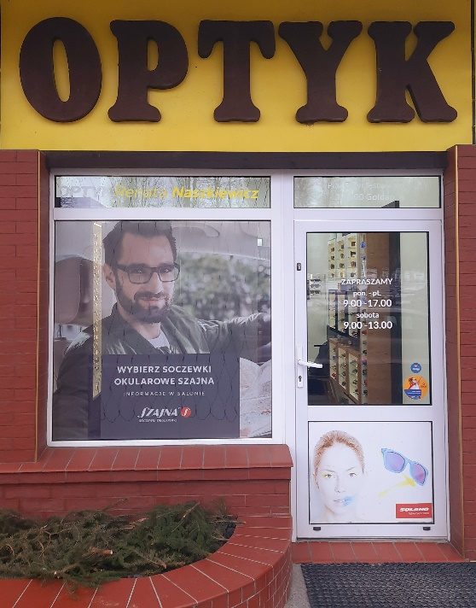
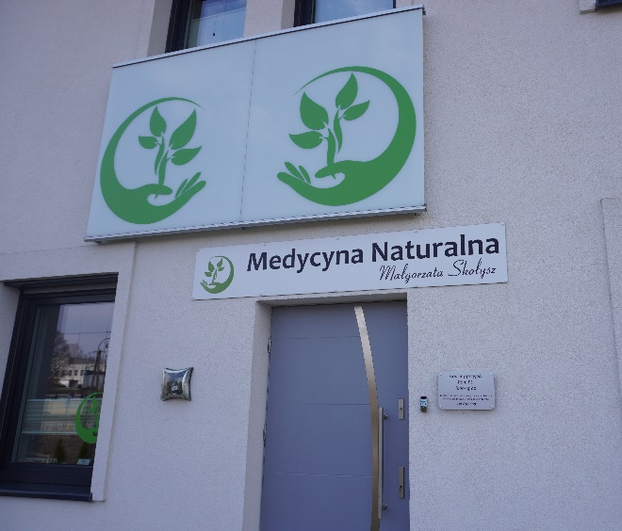
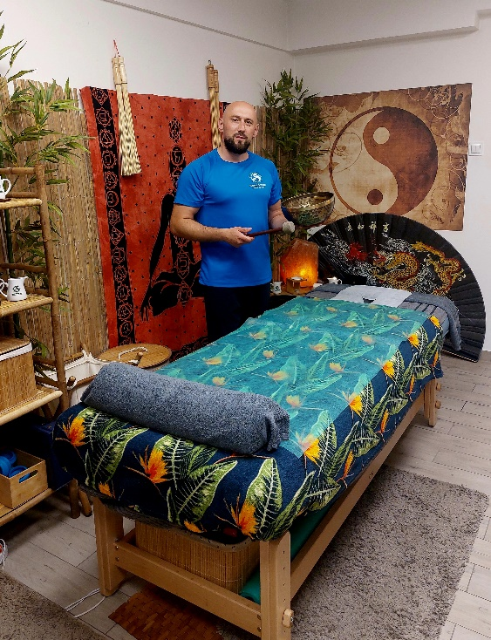
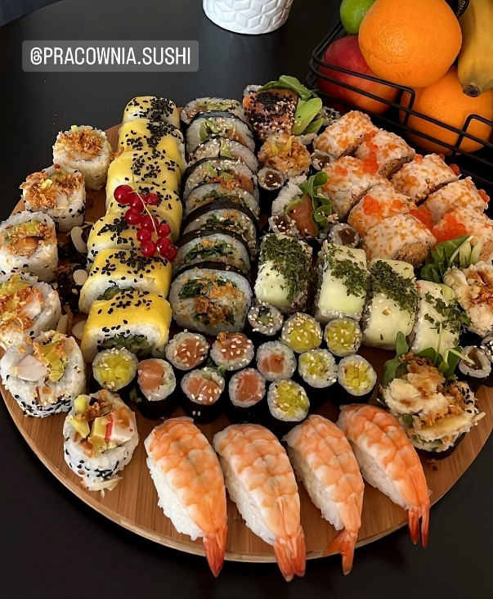
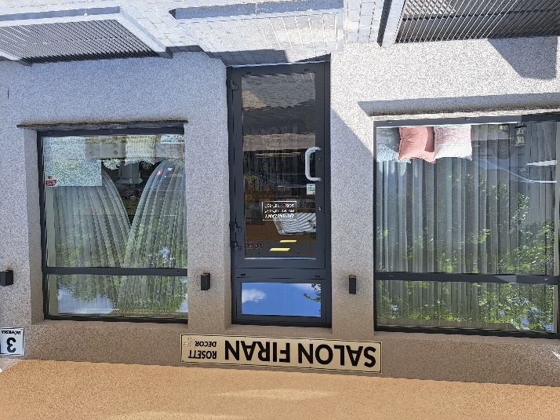
Fajni lokalni
Optyk
Renata Naszkiewicz
Medycyna Naturalna
Małgorzata Skołysz
Gabinet masażu Łukasz Sawicki
Salon firan
Pracownia sushi

Slide 41
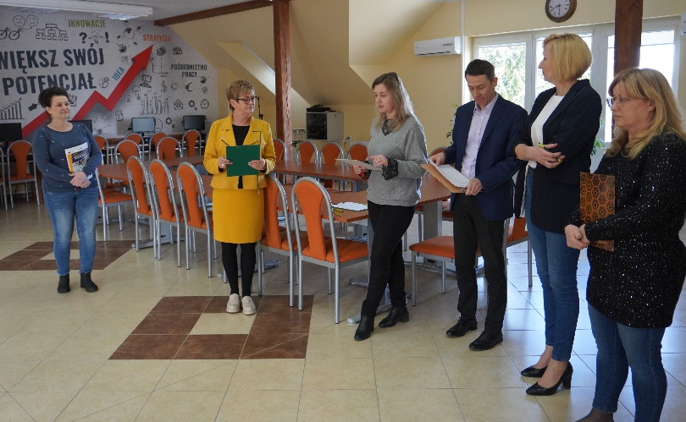
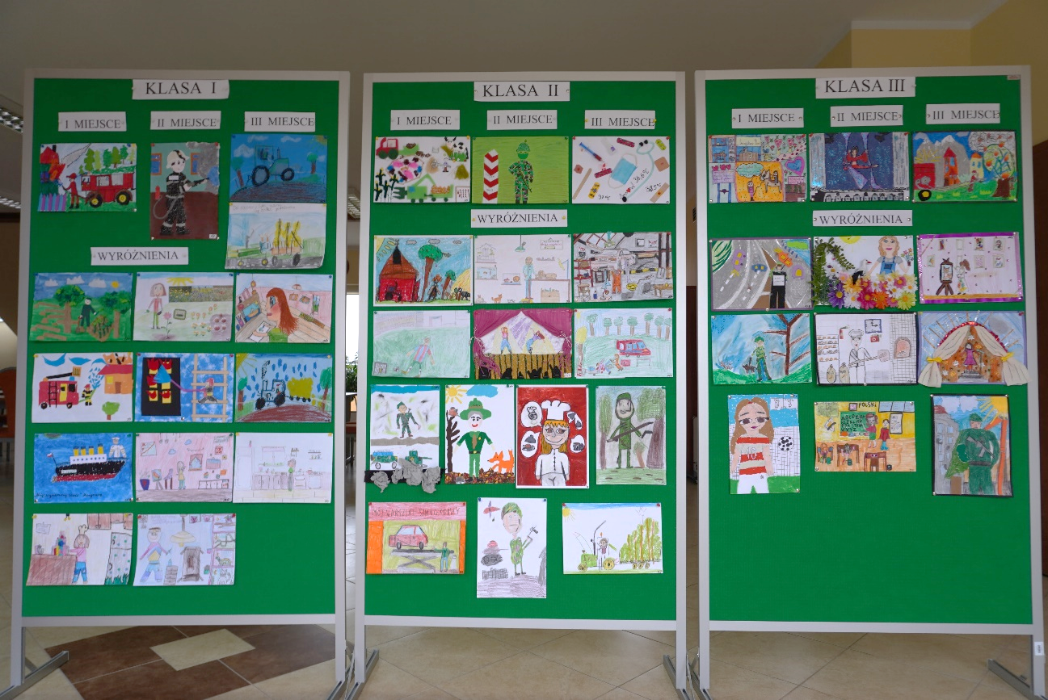
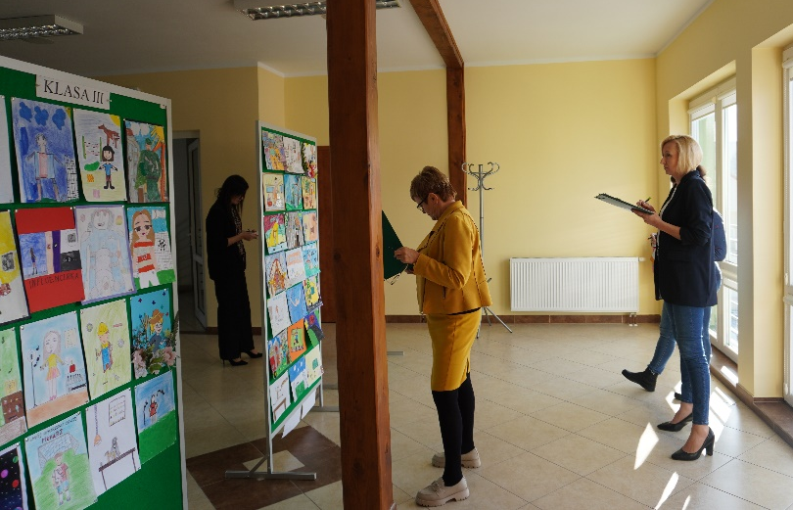
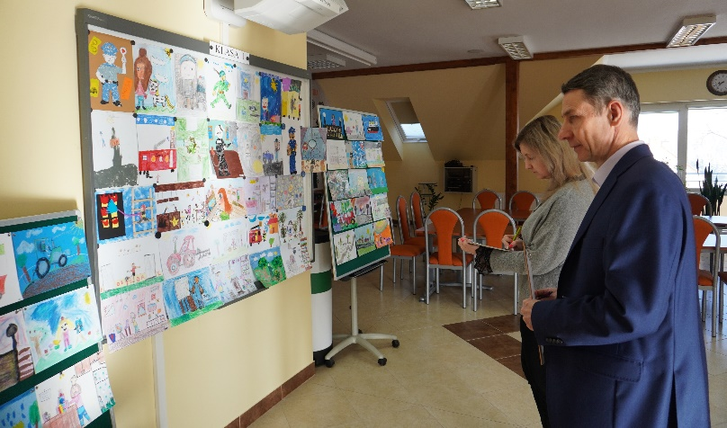
Konkurs plastyczny
„Mój wymarzony zawód”
05.04.2023 r.

Slide 42
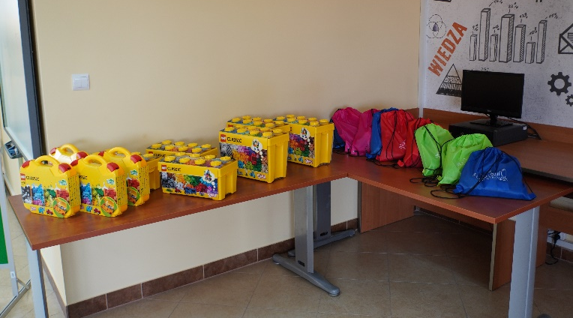
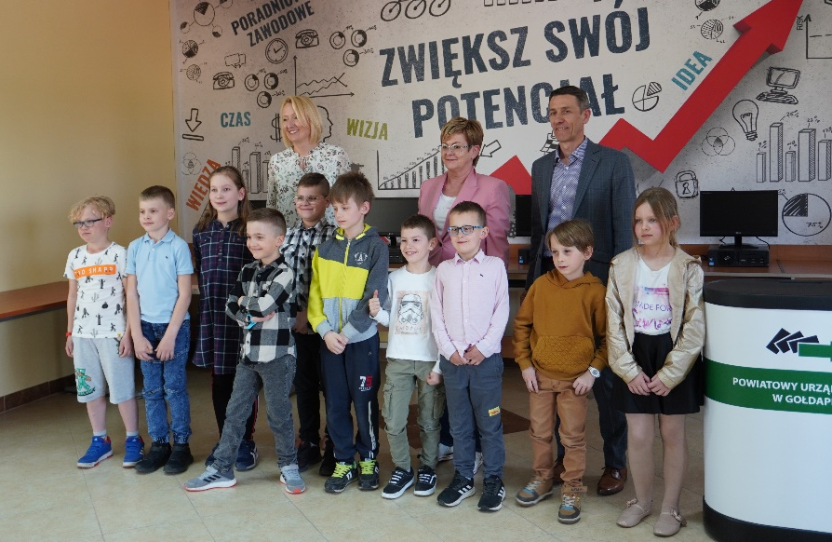
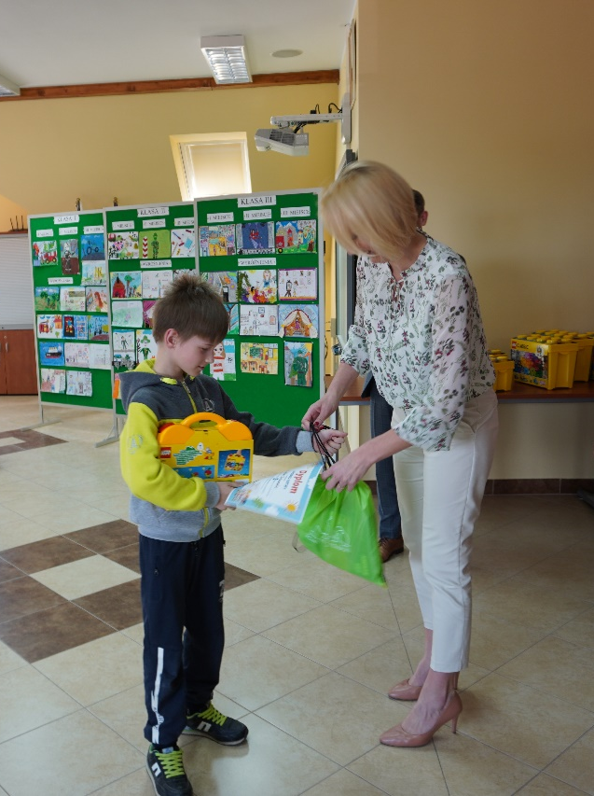
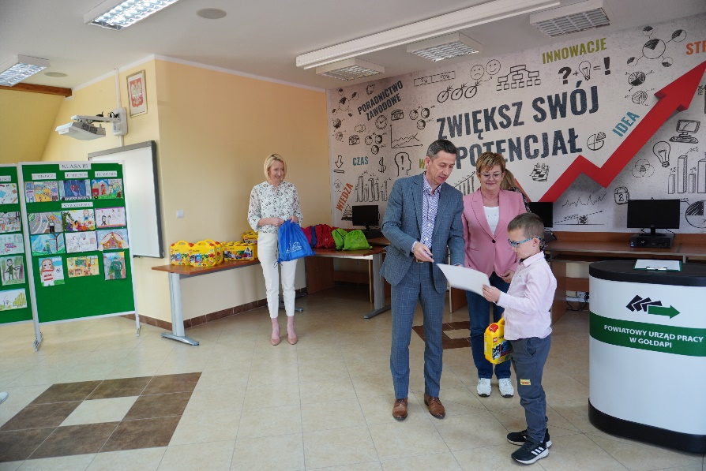
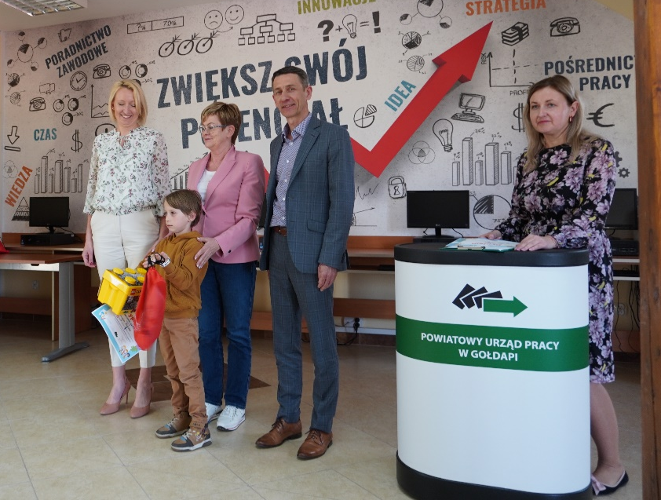
Konkurs plastyczny „Mój wymarzony zawód”
24.04.2023 r.

Slide 43
Konkurs Wiedzy o Rynku Pracy
14 grudnia 2023 r., w siedzibie Powiatowego Urzędu Pracy w Gołdapi, odbył się finał VII edycji Konkursu Wiedzy o Rynku Pracy
Organizatorami konkursu byli: Powiatowy Urząd Pracy w Gołdapi, Zespół Szkół Zawodowych w Gołdapi i Liceum Ogólnokształcące im. Jana Pawła II w Gołdapi pod honorowym patronatem Starosty Gołdapskiego
W finałowej rundzie znalazło się troje uczniów uczęszczających do Liceum Ogólnokształcącego w Gołdapi
Nagrodę główną stanowił bon podarunkowy o wartości 2000 zł, natomiast nagrodami za zajęcie drugiego oraz trzeciego miejsca były bony o wartości odpowiednio 1500 oraz 1000 zł
Pozostali uczestnicy otrzymali słuchawki bezprzewodowe, bony do wykorzystania w drogerii, a wszystkim uczniom wręczono pamiątkowe dyplomy oraz gadżety promujące powiat gołdapski

Slide 44
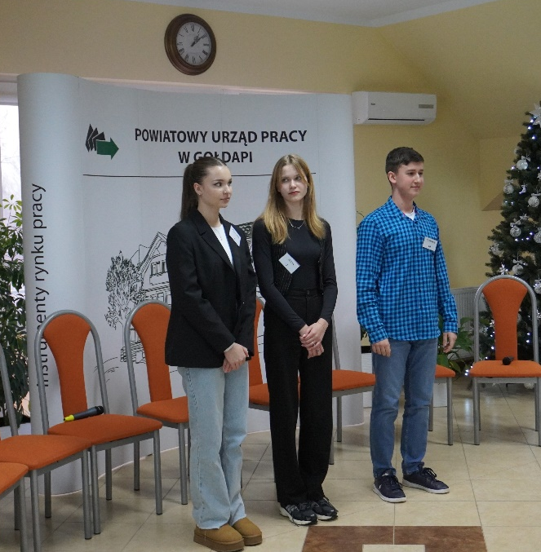
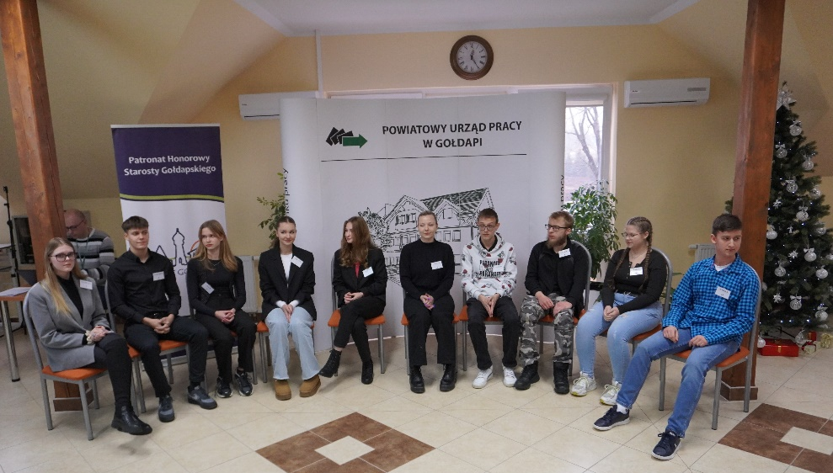
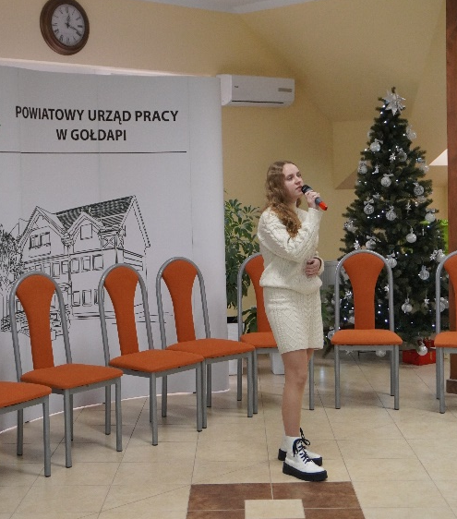
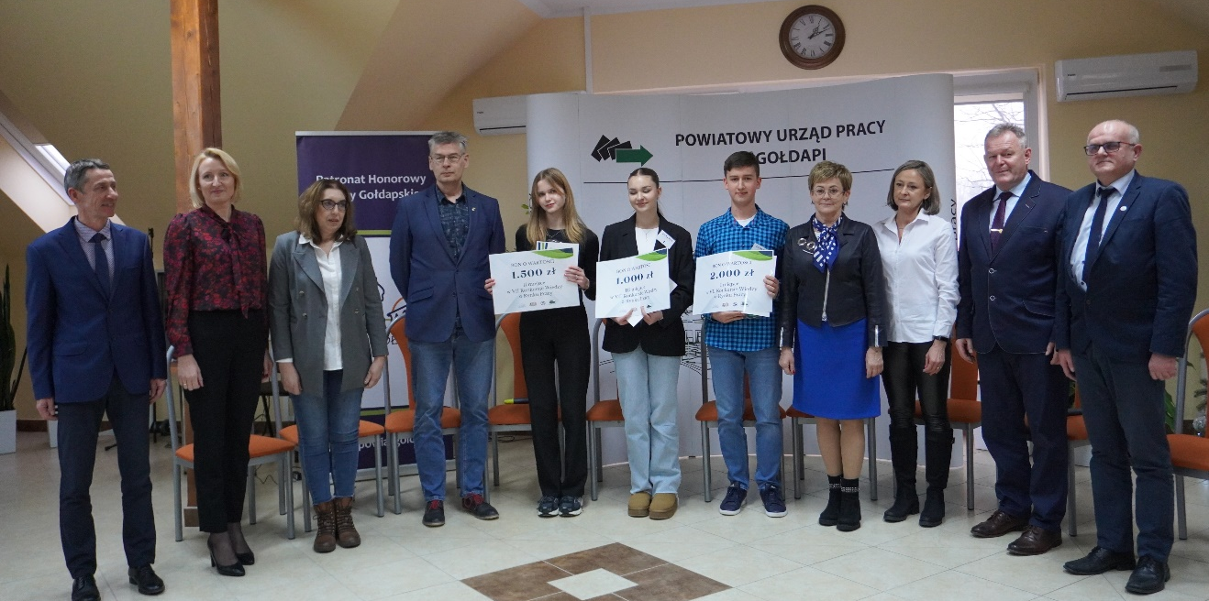
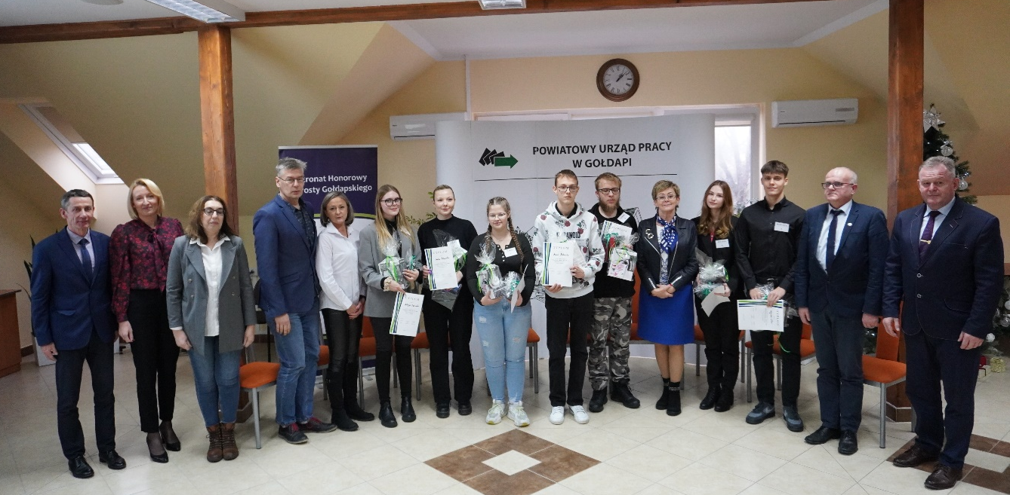
Konkurs Wiedzy o Rynku Pracy
14.12.2023 r.

Slide 45
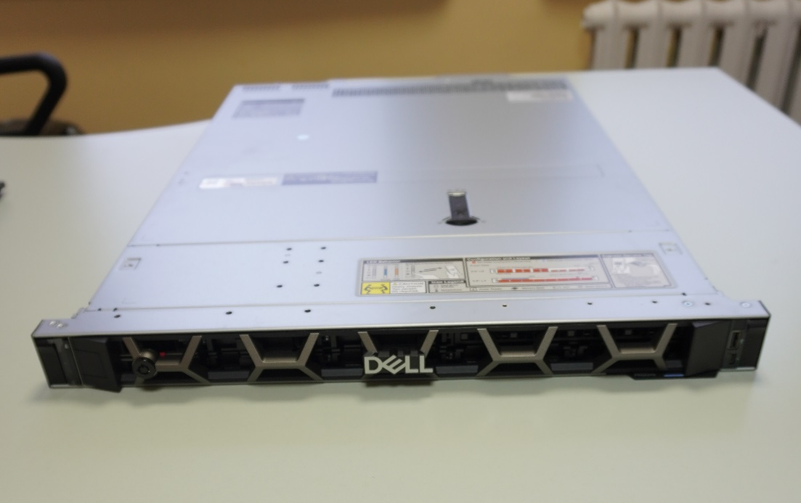
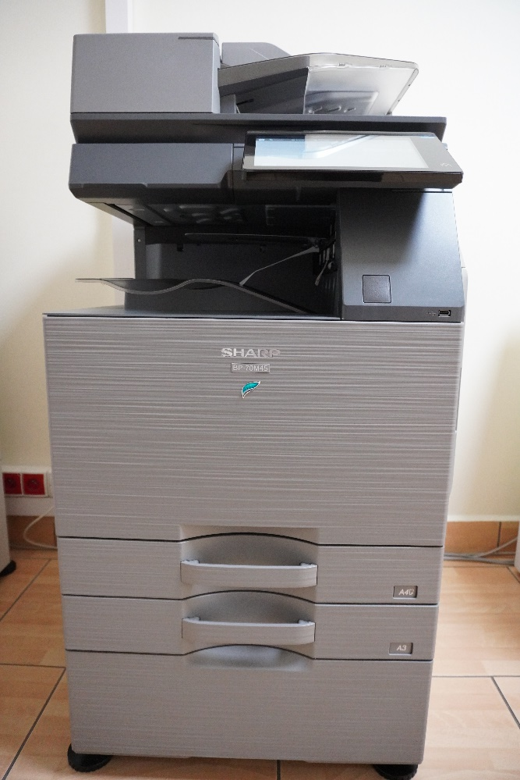
Zakupy i inwestycje
Serwer do roli zapasowego kontrolera domeny
Monochromatyczne urządzenie wielofunkcyjne

Slide 46
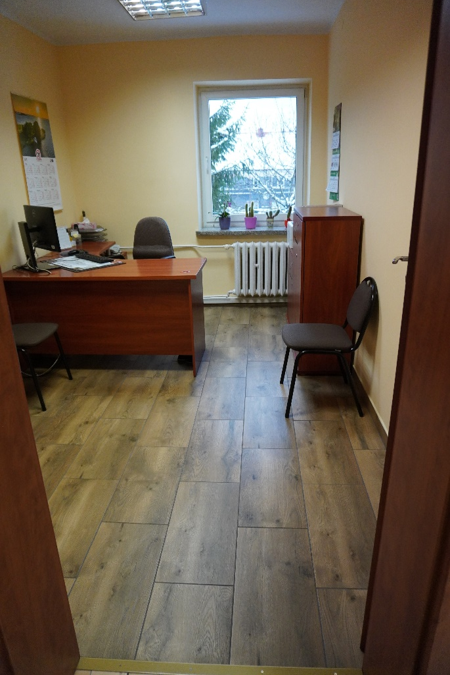
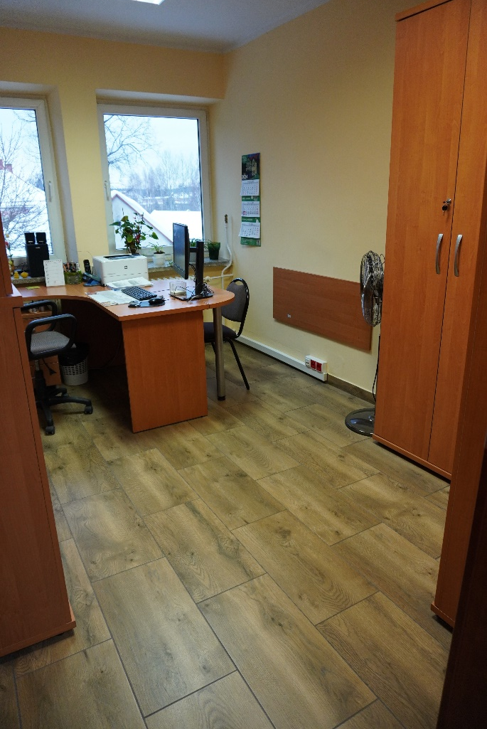
Zakupy i inwestycje
Wyremontowane pokoje na pierwszym piętrze

Slide 47
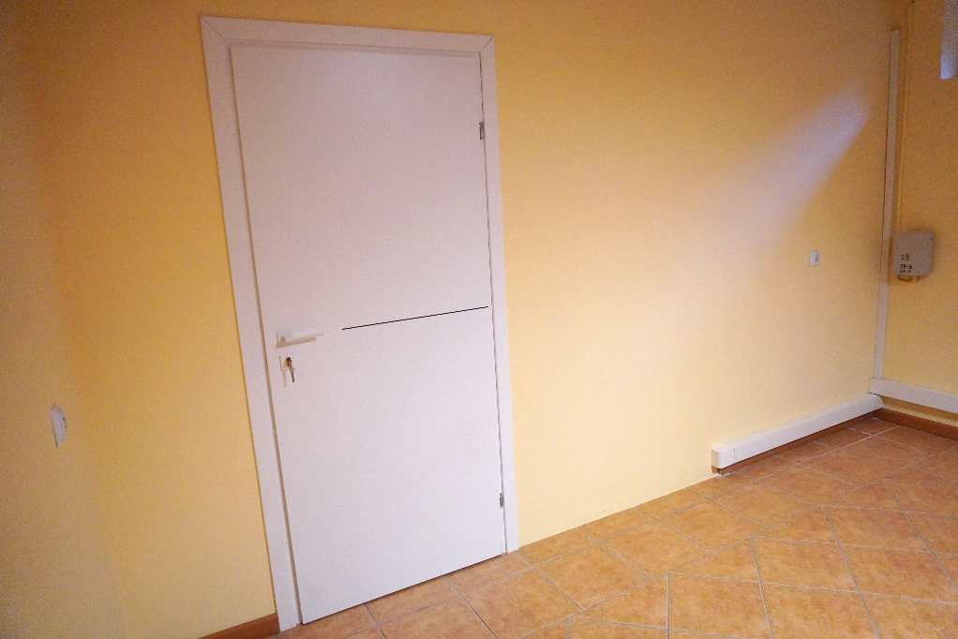
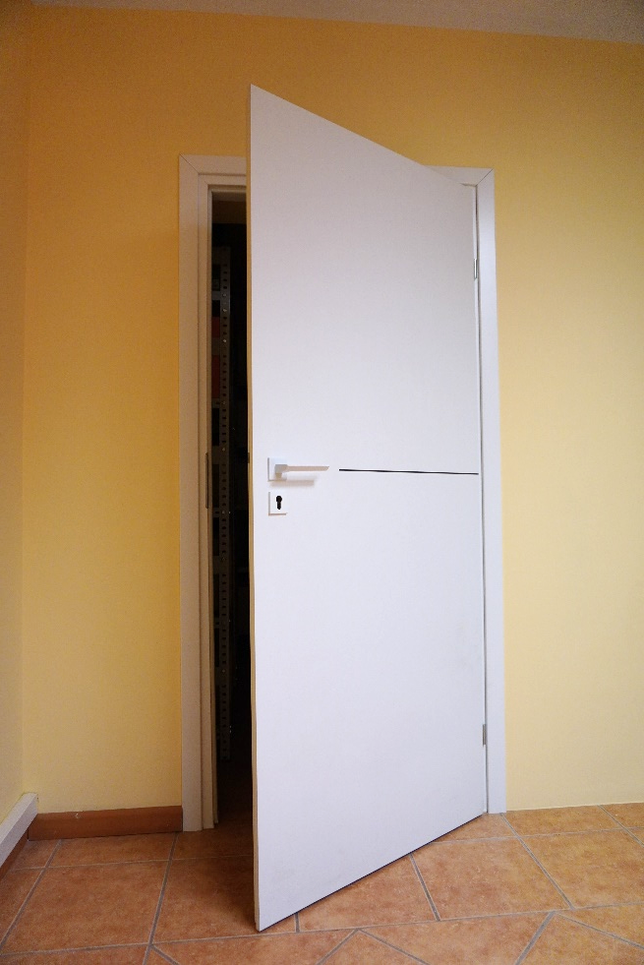
Zakupy i inwestycje
Ścianka działowa i nowe drzwi w piwnicy

Slide 48
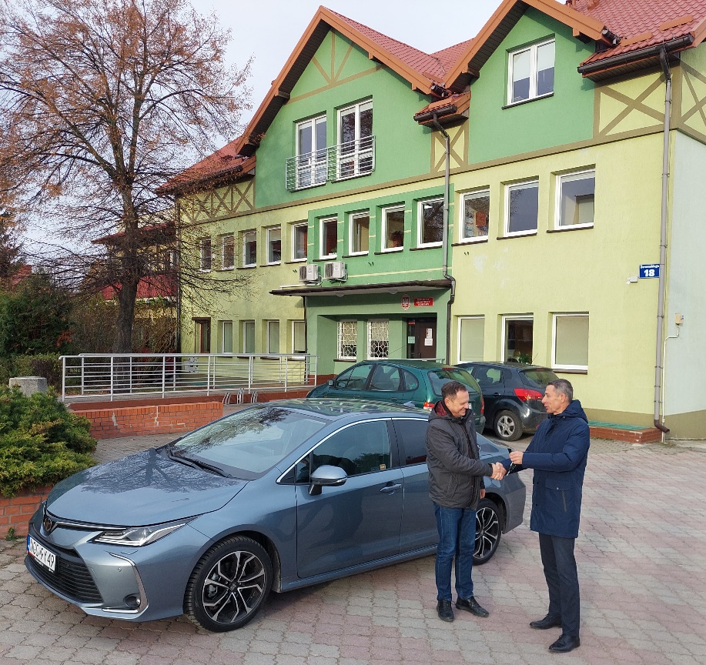
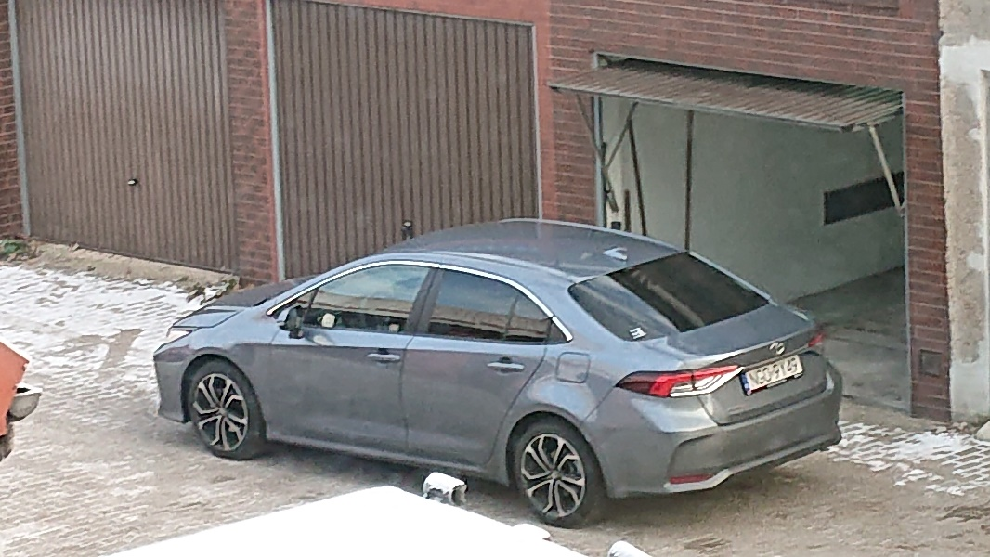
Zakupy i inwestycje
Nowy samochód służbowy

Slide 49
Wyróżnienia w 2023 r.
PUP w Gołdapi osiągnął wysoki wskaźnik efektywności zatrudnieniowej, liczonej dla tzw. podstawowych form aktywizacji zawodowej, a więc dla:
szkoleń
staży
prac interwencyjnych
robót publicznych
refundacji kosztów wyposażenia lub doposażenia stanowiska pracy
jednorazowych środków na dofinansowanie działalności gospodarczej

Slide 50
Wyróżnienia w 2023 r.
Średnia wartość wskaźnika efektywności zatrudnieniowej za 2022 r.:
w skali kraju – 80,70%
PUP w Gołdapi – 92,78%
Średnia wartość wskaźnika efektywności kosztowej za 2022 r.:
w skali kraju – 17 310,50 zł
PUP w Gołdapi – 12 659,20 zł
Powiatowy Urząd Pracy w Gołdapi znalazł się na pierwszym miejscu w województwie w rankingu urzędów pracy z najwyższą liczbą punktów zdobytych za osiągniętą efektywność

Slide 51
Wyróżnienia w 2023 r.
Minister Rodziny i Polityki Społecznej Marlena Maląg, 18 stycznia 2023 r. nadała dyrektorowi PUP w Gołdapi, Wojciechowi Hołdyńskiemu, Odznakę Honorową Primus in Agendo (łac. Pierwszy w Działaniu)
Odznaka nadawana jest osobom fizycznym, organizacjom oraz instytucjom za szczególne działania lub zasługi na rzecz rynku pracy, polityki społecznej lub rodziny
Primus in Agendo jest wyrazem uznania dla aktywnej, pełnej zaangażowania i oddania postawy wyróżnionego, najciekawszych i najbardziej wartościowych inicjatyw, nowatorskich osiągnięć, jak również innowacyjnych projektów, a także rzetelności i ofiarności w podejmowanych działaniach.

Slide 52
Wyróżnienia w 2023 r.
Dyrektor PUP w Gołdapi odebrał nagrodę specjalną oraz tytuł „Lider Aktywizacji Osób Młodych 2023", przyznane przez Fundację Promocji Inicjatyw Społecznych POLPROM w Warszawie w ogólnopolskim konkursie za najlepsze praktyki instytucji rynku pracy na rzecz wspierania ludzi młodych
Wyróżnienie przyznano za realizowany „Efektywny program staży organizowany w Powiatowym Urzędzie Pracy w Gołdapi"

Slide 53
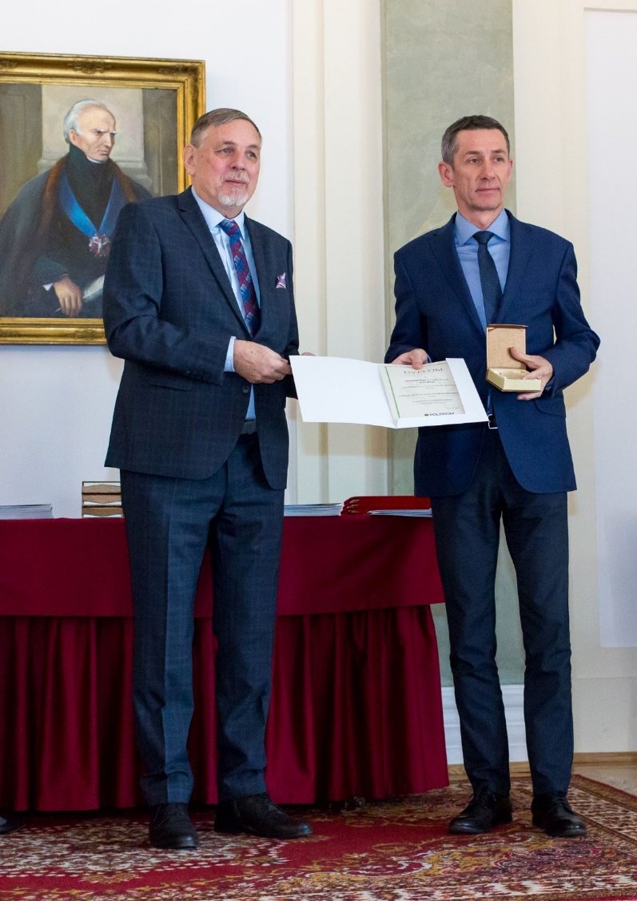
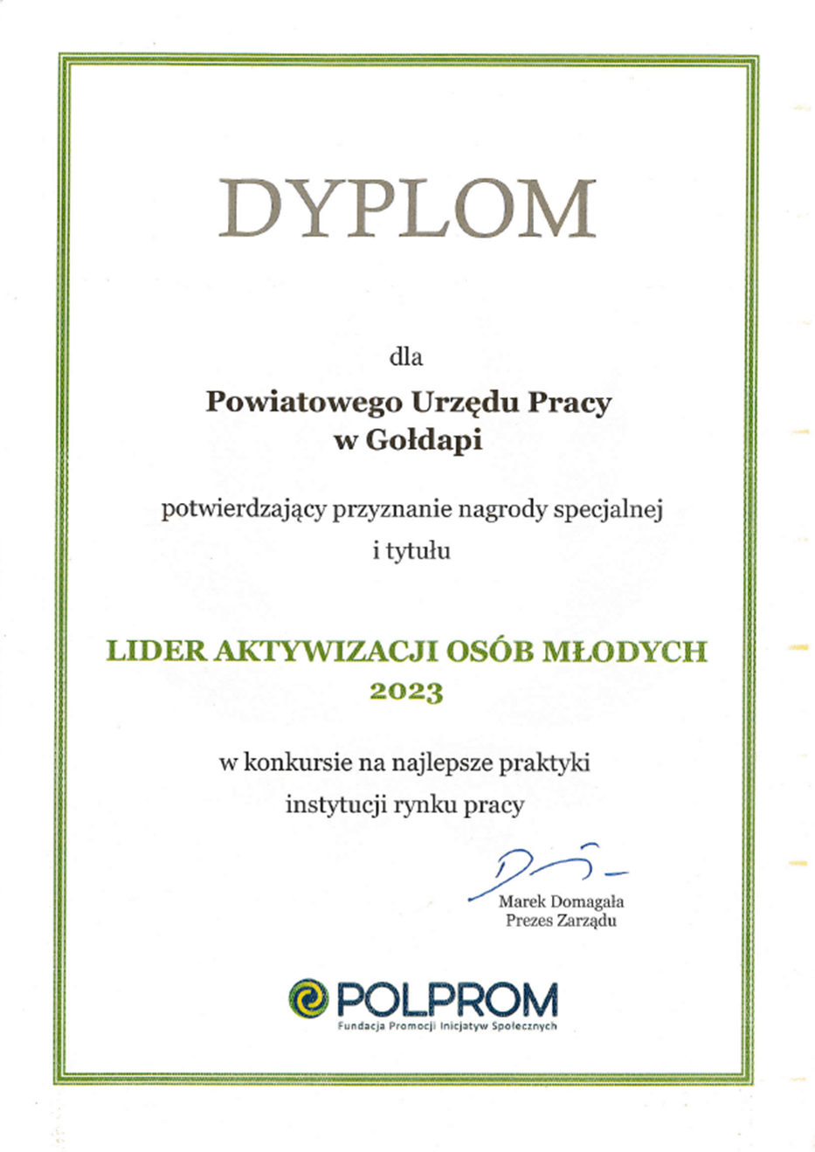
Wyróżnienia w 2023 r.
28.11.2023 r.

Slide 54
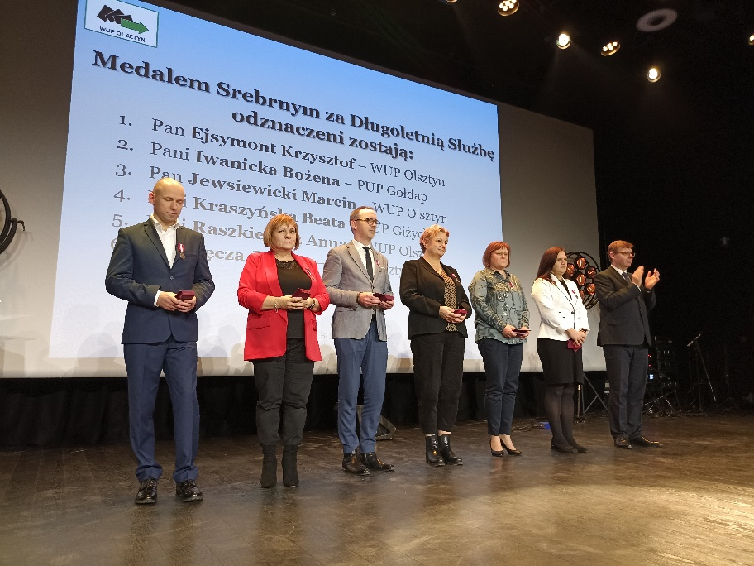
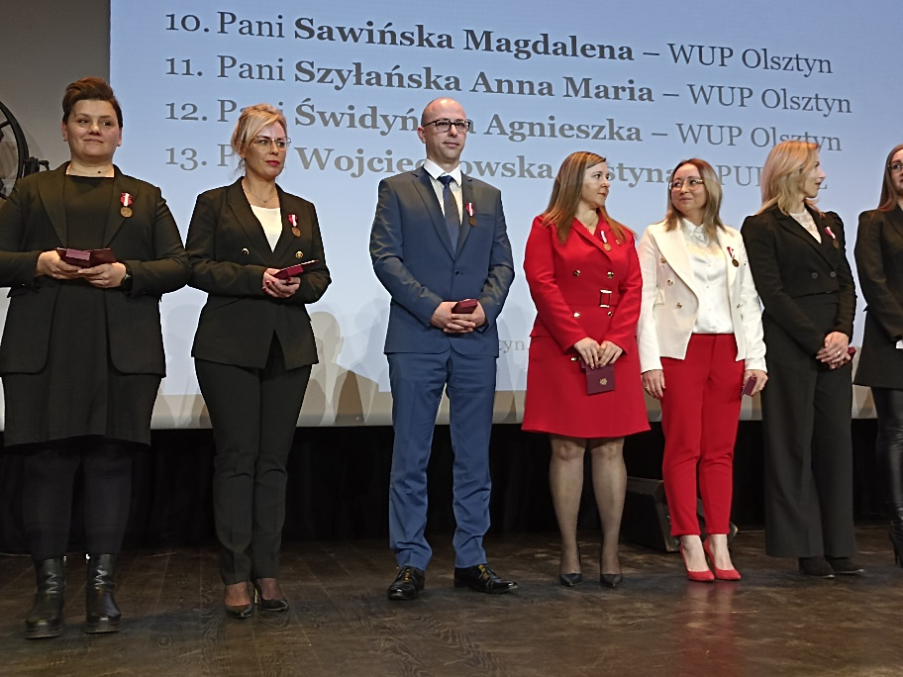
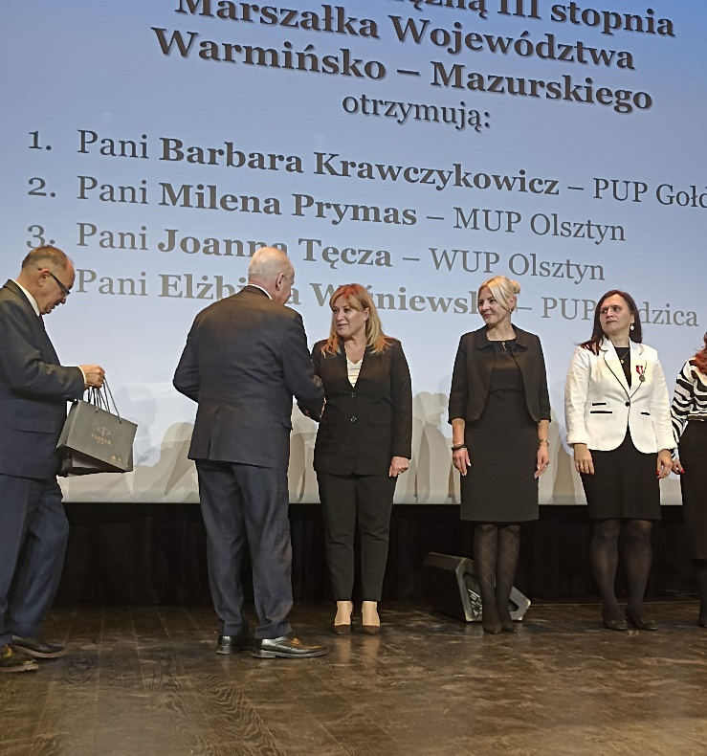
Dzień Pracownika Publicznych Służb Zatrudnienia
26.01.2023 r.

Slide 55
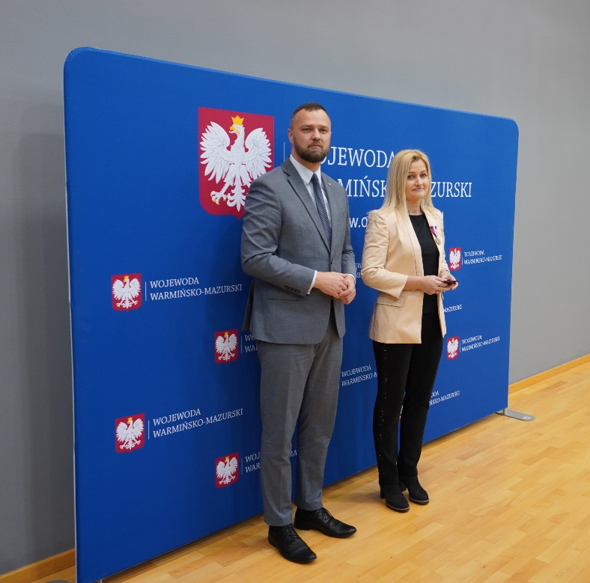
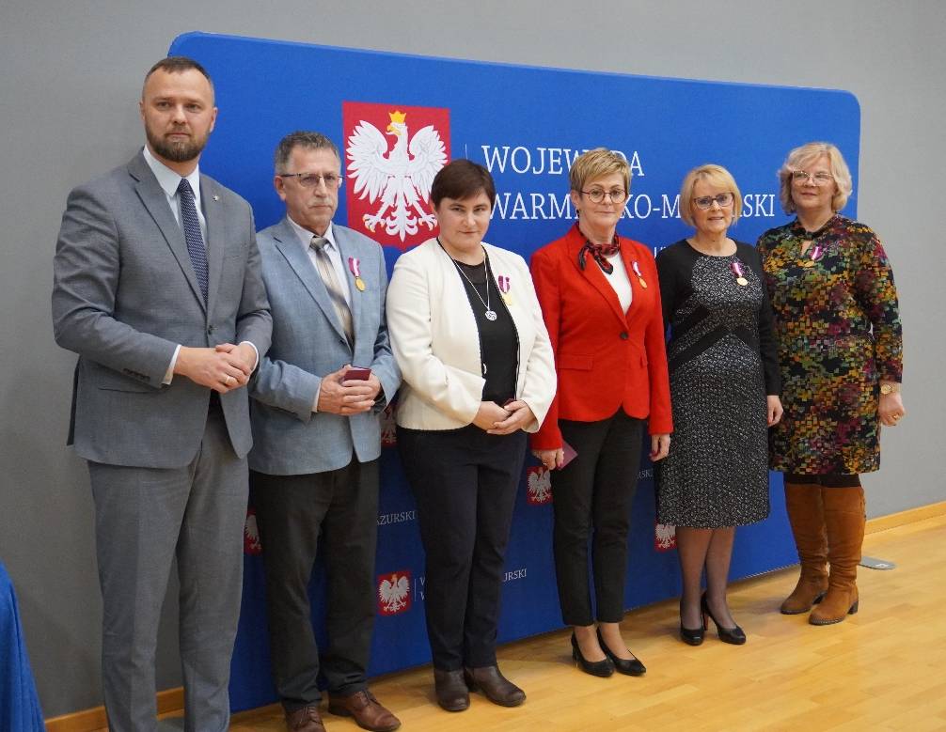
Medale za wieloletnią służbę
10.11.2023 r.

Slide 56


Szlachetna paczka 2023 r.
Wielka Orkiestra Świątecznej Pomocy w 2023 r.

Slide 57
Zatrudnienie w PUP w Gołdapi
Zadania Powiatowego Urzędu Pracy w Gołdapi były realizowane średniorocznie przez 23,33 pracownika
Według stanu na 31.12.2023 r. w gołdapskim urzędzie zatrudnione były 24 osoby w pełnym wymiarze czasu pracy

Slide 58
Dziękuję
za uwagę

